Slide 1
KEAMANAN INFORMASI
Notes:
For more sample templates, click the File tab, and then on the New tab, click Sample Templates.

Slide 5
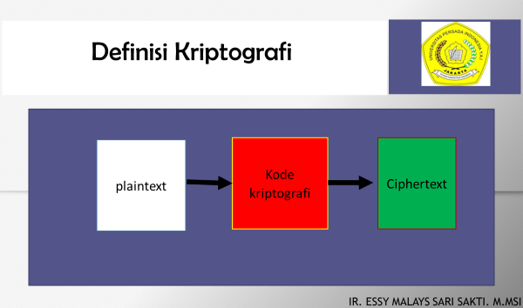

Slide 19
Tugas
Sebuah data “SAYA SEORANG MAHASISWA “akan dikirim dan untuk menjaga kerahasian datanya maka dilakukan enkripsi dengan menggunakan metode caesar cipher. Tuliskan apa chipper textnya
a. berdasarkan table
b. Menggunakan Rumus
Notes:
For more sample templates, click the File tab, and then on the New tab, click Sample Templates.

Slide 20
TERIMA KASIH
Notes:
For more sample templates, click the File tab, and then on the New tab, click Sample Templates.

